Slide 1





Adecuación del Capital
Seminario Regional sobre Capacitación de Supervisores de Seguros de Latinoamérica ASSAL-IAIS
José Gerardo López Hoyo
Vicepresidente de Análisis y Estudios Sectoriales
Comisión Nacional de Seguros y Fianzas (CNSF-México)
Montevideo, Uruguay
Noviembre 30, 2017
COMISIÓN NACIONAL DE SEGUROS Y FIANZAS

Slide 2

Contenido
1
Regulación Prudencial
Convergencia Regulatoria
Consideraciones ante Cambio Regulatorio
Cambio Regulatorio en México
2
3
4
COMISIÓN NACIONAL DE SEGUROS Y FIANZAS

Slide 3
Regulación Prudencial
Objetivo
Que las instituciones de seguros preserven su solvencia.
Para poder cumplir con sus compromisos (particularmente con los asegurados / beneficiarios de pólizas).
¿Porqué?
Corregir “fallas de mercado”.
a.
Información asimétrica: (entre el asegurado y la institución aseguradora).
b.
Externalidades negativas: (bajo situación de quiebra, el asegurado enfrenta costos sin recibir algún beneficio).
c.
Recientemente… Estabilidad financiera global.
COMISIÓN NACIONAL DE SEGUROS Y FIANZAS
Notes:
Big Data: Segmentación de clientes (perfiles individualizados) y mejor gestión de servicios.
Nuevos entrantes al mercado: InsurTech: nuevos modelos de negocio, e incursión de gigantes de la tecnología digital.
Ampliación de canales de distribución: Medios digitales
Internet de las Cosas (tecnología autos): Adaptación de las aseguradoras en su operación (ej. tarificación), y modelos de negocio (ej. reducción de ciertos riesgos).
Seguro basado en uso: Diseño de productos (basados en uso o comportamiento)
Gestión basada en apps: gestión del negocio (contratación, reclamaciones, etc.) y el seguimiento de las condiciones de riesgo de los asegurados (ej. seguros de salud y autos PAYD).

Slide 4
Regulación Prudencial…Basada en Riesgos
A
Cargas de capital conforme al perfil de riesgo de cada entidad.
Disminuyen los requerimientos de capital
Situación más competitiva de la entidad
Incentivo
Mejor gestión de riesgos
B
Gobierno Corporativo.
Enfatiza la identificación de riesgos
Establece condiciones para su correcta medición.
Función
Correcta gestión de los riesgos
C
Transparencia y Revelación de Información.
Disciplina de Mercado
Permite que el mercado premie a las entidades mejor gestionadas.
COMISIÓN NACIONAL DE SEGUROS Y FIANZAS
Notes:
Big Data: Segmentación de clientes (perfiles individualizados) y mejor gestión de servicios.
Nuevos entrantes al mercado: InsurTech: nuevos modelos de negocio, e incursión de gigantes de la tecnología digital.
Ampliación de canales de distribución: Medios digitales
Internet de las Cosas (tecnología autos): Adaptación de las aseguradoras en su operación (ej. tarificación), y modelos de negocio (ej. reducción de ciertos riesgos).
Seguro basado en uso: Diseño de productos (basados en uso o comportamiento)
Gestión basada en apps: gestión del negocio (contratación, reclamaciones, etc.) y el seguimiento de las condiciones de riesgo de los asegurados (ej. seguros de salud y autos PAYD).

Slide 5
Contenido
1
Regulación Prudencial
Convergencia Regulatoria
Consideraciones ante Cambio Regulatorio
Cambio Regulatorio en México
2
3
4
COMISIÓN NACIONAL DE SEGUROS Y FIANZAS

Slide 6
Convergencia Regulatoria
Fundación Mapfre publicó (oct-17) el estudio titulado “Elementos para la Expansión del Seguro en América Latina”. Dicho estudio incorpora un “Índice de proximidad a una Regulación Basada en Riesgo (I-RBR)” que identifica el avance de las regulaciones basadas en “riesgos básicos” (Solvencia I) hacia marcos enfocados en la gestión y medición más precisa de los riesgos (Solvencia II). El índice incorpora tres conjuntos de factores:
    Riesgos Básicos (S-I): El factor determinante para el requerimiento de capital es el riesgo de suscripción (en general factores aplicados sobre magnitudes representativas del nivel de riesgo –primas, siniestralidad, reservas); junto con normas de gobernanza respecto inversiones para limitar riesgos de mercado y de crédito y elementos prudenciales en las valoraciones de activos y pasivos.
    En transición: Basados en normas tipo S-I, pero con medidas de tránsito hacia un régimen de valoración de riesgos, gobierno más estricto y mayores niveles de revelación al mercado.
    Riesgo Puro (S-II): Simulación de escenarios por riesgos de suscripción, mercado y crédito; dependencia entre riesgos; modelos internos; y, capital a nivel grupo. Así como elementos relacionados de gobierno y transparencia al mercado.
COMISIÓN NACIONAL DE SEGUROS Y FIANZAS
Notes:
Big Data: Segmentación de clientes (perfiles individualizados) y mejor gestión de servicios.
Nuevos entrantes al mercado: InsurTech: nuevos modelos de negocio, e incursión de gigantes de la tecnología digital.
Ampliación de canales de distribución: Medios digitales
Internet de las Cosas (tecnología autos): Adaptación de las aseguradoras en su operación (ej. tarificación), y modelos de negocio (ej. reducción de ciertos riesgos).
Seguro basado en uso: Diseño de productos (basados en uso o comportamiento)
Gestión basada en apps: gestión del negocio (contratación, reclamaciones, etc.) y el seguimiento de las condiciones de riesgo de los asegurados (ej. seguros de salud y autos PAYD).

Slide 7
Convergencia Regulatoria
Para la construcción del índice se consideraron 23 elementos los cuales se dividieron en tres grupos: A, elementos tipo S-I; B, elementos en tránsito; y, C, elemento tipo S-II. Posteriormente, cada grupo se evaluó (0 a 10) conforme al grado de implantación respecto al marco normativo de cada mercado y el I-RBR se conformó con la suma ponderada de esos grupos, donde los factores de ponderación fueron: 0.3 para Grupo A; 0.6 para Grupo B; y, 1.0 para Grupo C.
Es decir: I-RBR=A(0.3)+B(0.6)+C(1.0)
Grupo A:
Límites de inversiones: lista de activos aptos;
Límites de inversiones: % diversificación;
Riesgos suscripción Vida y No Vida sin desagregar;
Tipo de interés prudencial sin desagregar;
Autorización: registro previo de pólizas o bases técnicas.
Grupo B:
Valorización activos: mercado;
Valorización reservas: BEL y MR;
Reaseguro: Riesgo contraparte;
R. Suscripción: Grupos homogéneos;
R. Financieros;
R. Descalce;
R. Operativo;
Transp. Mcdo: Perfil de Riesgo;
Gob. Corp: funciones clave / riesgos;
Análisis riesgo a nivel grupo (sin requerimiento de capital).
Grupo A:
Medidas de riesgo explícitas y dependencia entre riesgos;
Modelización interna riesgos;
Pruebas de estrés, Solvencia Dinámica, ORSA;
Valoración activos: Mercado (sin excepciones);
Descuento reservas con tasas libres de riesgo, sin ajustes;
Gob. Corp: integración plena-riesgos;
Transp. Mcdo.: desglose completo;
Capital Grupo basado riesgos.
COMISIÓN NACIONAL DE SEGUROS Y FIANZAS
Notes:
Big Data: Segmentación de clientes (perfiles individualizados) y mejor gestión de servicios.
Nuevos entrantes al mercado: InsurTech: nuevos modelos de negocio, e incursión de gigantes de la tecnología digital.
Ampliación de canales de distribución: Medios digitales
Internet de las Cosas (tecnología autos): Adaptación de las aseguradoras en su operación (ej. tarificación), y modelos de negocio (ej. reducción de ciertos riesgos).
Seguro basado en uso: Diseño de productos (basados en uso o comportamiento)
Gestión basada en apps: gestión del negocio (contratación, reclamaciones, etc.) y el seguimiento de las condiciones de riesgo de los asegurados (ej. seguros de salud y autos PAYD).

Slide 8
Convergencia Regulatoria
Con base en lo anterior, los mercados latinoamericanos conforman tres grandes grupos:
COMISIÓN NACIONAL DE SEGUROS Y FIANZAS
Notes:
Big Data: Segmentación de clientes (perfiles individualizados) y mejor gestión de servicios.
Nuevos entrantes al mercado: InsurTech: nuevos modelos de negocio, e incursión de gigantes de la tecnología digital.
Ampliación de canales de distribución: Medios digitales
Internet de las Cosas (tecnología autos): Adaptación de las aseguradoras en su operación (ej. tarificación), y modelos de negocio (ej. reducción de ciertos riesgos).
Seguro basado en uso: Diseño de productos (basados en uso o comportamiento)
Gestión basada en apps: gestión del negocio (contratación, reclamaciones, etc.) y el seguimiento de las condiciones de riesgo de los asegurados (ej. seguros de salud y autos PAYD).

Slide 9
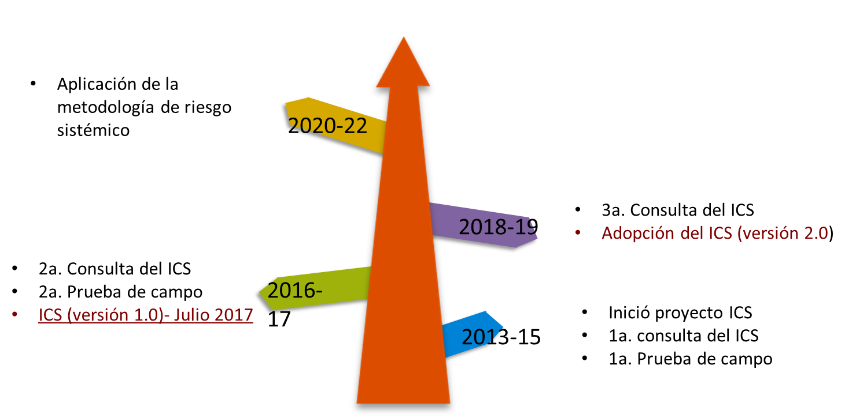
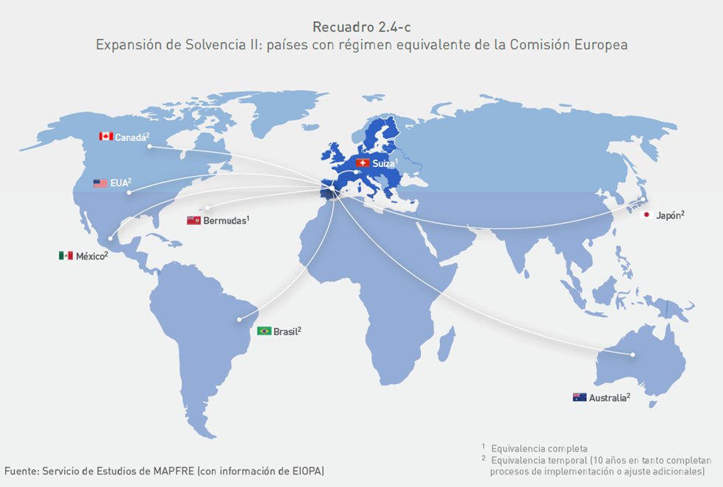
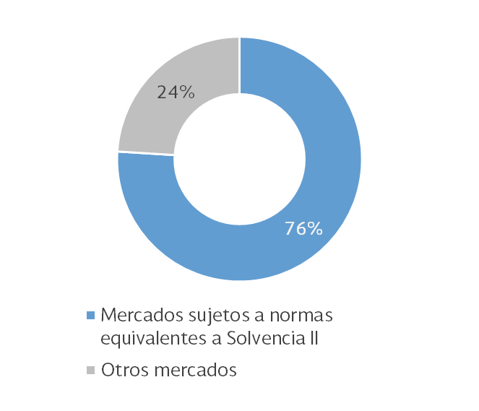
Convergencia Regulatoria
1
IAIS→ Proyecto, Establecimiento del estándar global de capital (ICS) para aseguradores internacionalmente activos (IAIG)-IAIS
2
Establecimiento de Solvencia II y Regímenes de solvencia equivalentes:
El modelo de Solvencia II de la UE se ha tomado como marco de referencia para:
  Adoptar un sistema de solvencia con una medición más precisa de los riesgos; y, un sistema robusto en la administración de los mismos, y
  Crear un ambiente regulatorio local armonizado con la operación de los principales grupos aseguradores a nivel internacional.
Países con régimen equivalente a UE (Solvencia II)
Prima del Mercado Mundial
Fuente: IAIS (2017).
COMISIÓN NACIONAL DE SEGUROS Y FIANZAS
Notes:
Big Data: Segmentación de clientes (perfiles individualizados) y mejor gestión de servicios.
Nuevos entrantes al mercado: InsurTech: nuevos modelos de negocio, e incursión de gigantes de la tecnología digital.
Ampliación de canales de distribución: Medios digitales
Internet de las Cosas (tecnología autos): Adaptación de las aseguradoras en su operación (ej. tarificación), y modelos de negocio (ej. reducción de ciertos riesgos).
Seguro basado en uso: Diseño de productos (basados en uso o comportamiento)
Gestión basada en apps: gestión del negocio (contratación, reclamaciones, etc.) y el seguimiento de las condiciones de riesgo de los asegurados (ej. seguros de salud y autos PAYD).

Slide 10
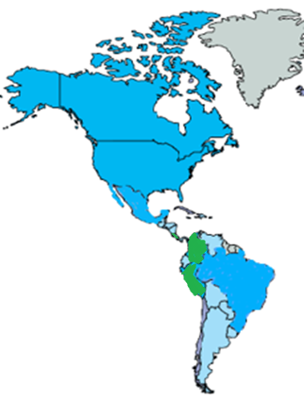
En América→ Rumbo a Esquemas de Capital Basado en Riesgo
Canadá
EE.UU.
Capital basado en riesgo
En transición
México
Capital basado en factores con cargas por riesgos adicionales.
Costa Rica
Margen de solvencia
Colombia
Sin datos
Perú
Brasil
Chile
Fuente: Swiss Re (2015) “La regulación de la solvencia del seguro en Latinoamérica: modernización a diferentes velocidades y Fundación MAPFRE (2016), “Panorama económico y sectorial 2017”.
COMISIÓN NACIONAL DE SEGUROS Y FIANZAS

Slide 11
Países con Esquemas de Capital Basado en Riesgo
 | México | Brasil | Chile
Evolución hacia supervisión basada en riesgo. | Equivalencia con Solvencia II | Equivalencia con Solvencia II | En transición: Proyecto de Ley; Capital Basado en Riesgo (CBR).
Cálculo del Requerimiento del Capital de Solvencia (RCS) | Medición: VaR (99.5%), f(pérdidas); un año. | El valor mayor entre: Capital base; y, Capital de riesgo. | El valor mayor entre: Capital base; Capital para cubrir tasa de apalancamiento; y, Módelo CBR: VaR (99.5%) por categoría de riesgo.
Tipos de riesgos cubiertos | Técnicos, mercado, crédito, contraparte, descalce y operativo. | Técnicos, mercado, crédito y operativo. | Técnicos, mercado, crédito y operativo.
Diversificación | Si | Si | Si
Valuación consistente con mercado (activos y pasivos) | Valuación económica. | Valuación económica. | Valuación económica IFRS. Valuación económica consistente mercado para CBR.
Gobierno Corporativo (G.C.) y administración de riesgos | Sistema de G.C. (función actuarial, administración de riesgos (ORSA), control interno, auditoria). | Limites de retención, evaluación actuarial, cuestionarios de riesgo, auditoria y control interno, ORSA. | Desde 2011 normas de G.C. y Sistema de Gestión de Riesgos (ERM) con implicaciones de capital. En 2016 se fortalece el G.C. (apetito de riesgo, ORSA y Autoevaluación G.C.).
Fuente: Swiss Re (2015) “La regulación de la solvencia del seguro en Latinoamérica: modernización a diferentes velocidades y Fundación MAPFRE (2016), “Panorama económico y sectorial 2017” y SVS, Chile.
COMISIÓN NACIONAL DE SEGUROS Y FIANZAS

Slide 12
Países en Transición a Esquemas de Capital Basado en Riesgo
 | Perú | Colombia | Costa Rica
Evolución hacia supervisión basada en riesgo. | Capital basado en factores con cargas por riesgos adicionales. | Capital basado en factores con cargas por riesgos adicionales. | Capital basado en factores con cargas adicionales. Marco Integrado de Supervisión → en trámite para consulta.
Cálculo del Requerimiento del Capital de Solvencia (RCS) | El valor mayor entre: Capital fijo mínimo; Margen de solvencia. Capital para riesgos no técnicos en Fondo de Garantía. Límite de deuda estatutario; al menos igual al capital total. | El valor mayor entre: Capital base mínimo requerido mas capital adicional mínimo por ramo; RCS de riesgo usando una función de RCS técnico, de riesgo y activo. | El valor mayor entre: Requerimiento de capital base mínimo; y, Suma lineal de requerimientos de capital técnico y de riesgo.
Tipos de riesgos cubiertos | Técnicos, crédito, mercado, operación y descalce. | Técnicos, crédito y mercado. | Técnicos, crédito, operación, y mercado.
Diversificación | NA | Se permiten modelos internos. | NA
Valuación consistente con mercado (activos y pasivos) | Valuación económica (IFRS). | Valuación económica (IFRS). | Valuación económica (IFRS).
Gobierno Corporativo (G.C.) y administración de riesgos | Código Buenas Prácticas G.C. (2002); y, Regulación Integral de Gestión de Riesgos (2008). Reglamento de Inversiones, responsabilidad del directorio, comités, unidades de inversión y de riesgo. | Código Buenas Prácticas G. C. (2007). No incluye ORSA. | Regulación G.C. (2009). Reglamento Sistemas de Gestión de Riesgo y Control Interno. Proyecto de reforma integral del Reglamento de Gobierno Corporativo hacia lineamientos internacionales.
Fuente Swiss Re y Fundación MAPFRE
COMISIÓN NACIONAL DE SEGUROS Y FIANZAS

Slide 13
Países con Aspectos Regulatorios Emergentes (Tres Pilares)
Cuantitativo
Gobierno Corporativo
Transparencia
El Salvador | Anteproyecto de requerimientos de capital por riesgo crediticio, de mercado y operativo. El RCS para riesgo técnico se mantiene tipo Solvencia I, actualizando factores de siniestralidad. | Anteproyecto de disposiciones de G.C.; funciones claves de control. Anteproyecto de sistema de gestión de riesgos: crédito, mercado, liquidez, operacional, reputación, lavado de dinero y técnico.
Honduras |  | Conjunto mínimo de medidas referentes a la gestión de riesgos y el control interno, responsabilidad de los órganos de dirección.
Panamá | Sobrecargas específicas para operacionales y de inversión no técnica en activos. | Se establecieron parámetros principales de gobierno corporativo y requisitos mínimos para que se considere un buen gobierno corporativo (junio de 2016).
Paraguay | En desarrollo proyecto para supervisión basada en riesgos. | Avances en normativa de G.C. En proceso normativa de administración de riesgos y control interno.
Uruguay | Registro y envío de indicadores de eventos de riesgos operativo. | Normativa sobre implementación de G.C. y sistema de gestión integral de riesgos.
COMISIÓN NACIONAL DE SEGUROS Y FIANZAS

Slide 14
Contenido
1
Regulación Prudencial
Convergencia Regulatoria en América
Consideraciones ante Cambio Regulatorio
Cambio Regulatorio en México
2
3
4
COMISIÓN NACIONAL DE SEGUROS Y FIANZAS

Slide 15
Mercado Mexicano (Primas y Aseguradoras)
Participación de Cartera
(Billones de Dólares)
47
Aseguradoras de Capital Nacional
41%
Participación de Mercado
52
Filiales
59%
Participación de mercado
47.6%
Crecimiento Real 2010 - 2016
6.7%
Crecimiento Real Promedio, 2010-2016
Fuente CNSF
COMISIÓN NACIONAL DE SEGUROS Y FIANZAS

Slide 16
Rumbo a un Esquema de Capital Basado en Riesgo
4 abril, 2015 Entrada en Vigor LISF
2013 LISF Aprobada por Congreso
(4 abril, 2013 publicada DOF)
2016 Implementación Completa
(T-I, 2016)
2007 Inicio del Proceso de la LISF
Regulación de Solvencia
(tipo S-II)
2002 Modificación LGISMS Gobierno Corporativo y Estadística en Bases de Datos
Regulación de Solvencia
1997 Seguros de Pensiones derivados de las Leyes de la Seguridad Social (Bases de Datos).
Regulación Directiva
1930
1940
1950
1960
1970
1980
1990
2000
2010
2020

Slide 17
Cambios en el Esquema de Solvencia
Solvencia I
Transición a LISF
LISF (Tipo S-II)
Valuación
Consistente con mercado
Consistente con mercado
Estatutaria
Consistente con mercado
Riesgo de Suscripción
Si
Si
Si
Si
Riesgo Financiero
Si
Si
No
Si
Riesgo ALM
Si
Si
No
Si
Riesgo de Operación
Si
Si
No
Si
Riesgo de Modelaje
Factores Basados en Riesgo
Modelos Estocásticos
No
Factores Basados en Riesgo
Riesgo de Agregación
No
Si
No
No
Riesgo de Medición
= VaR (97.5%)
VaR (99.5%)
No
= VaR (97.5%)
Prueba de Estrés
Si
Si
No
Si
Reservas Técnicas
Métodos de Suficiencia
Bel + Margen de riesgo
Prima no Devengada
Métodos de Suficiencia
Inversiones
Límites Cuantitativos
Política de Inversión
Límites Cuantitativos
Límites Cuantitativos
Reaseguro
Riesgo de Crédito
Riesgo de Crédito
No
Riesgo de Crédito
Gobierno Corporativo
Si
Si
No
Si
Revelación de Información
Si
Si
No
Si
COMISIÓN NACIONAL DE SEGUROS Y FIANZAS

Slide 18
LISF → Tipo Solvencia II
Proceso iniciado en 2007; en vigor: Abril 2015
Primer Requerimiento Cuantitativo: Marzo 2016
ELEMENTOS CUANTITATIVOS
• Reservas técnicas basadas en BEL + margen de riesgo.
• Modelo estándar y modelos internos→cálculo del RCS.
• Agregación y mitigación de riesgos.
• Fondos propios para cubrir el RCS.
• Generación de balance económico.
REVISIÓN Y CONTROL
• Fortalecimiento de las prácticas de gobierno corporativo
• Autoevaluación del Riesgo y Solvencia (ORSA).
• Revisión del proceso de supervisión: fortalecimiento de la supervisión con base en el riesgo por parte de la CNSF.
DISCIPLINA DE MERCADO
• Reportes regulatorios.
•Transparencia y revelación al público como un mecanismo para mejorar la disciplina de mercado.
Pilar 1
Pilar 2
Pilar 3
COMISIÓN NACIONAL DE SEGUROS Y FIANZAS

Slide 19
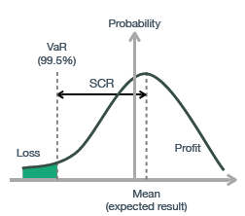
LISF → Elementos Cuantitativos
BALANCE ECONÓMICO
CATEGORÍAS DE RIESGO
MEDIDA PROBABILÍSTICA
Agregación de riesgo
Suscripción de riesgos
Probabilidad
Valuación de mercado de los Activos
Valor Económico neto del patrimonio
VaR
(99.5%)
Riesgo de mercado
RCS
RCS
Riesgo de crédito
Valor Económico de los Pasivos
Riesgo de contraparte
Pérdidas
Ganancias
Riesgo de descalce entre Activos y Pasivos
Media
(resultado esperado)
Riesgo Operativo
Valuación de Mercado consistente con los diferentes elementos considerados en el balance general.
Una apropiada relación entre activos y pasivos reduce la posible volatilidad en el balance general.
Considera todos los riesgos a los que está expuesta una aseguradora, como parte de su operación.
Existe un riesgo de agregación (riesgo de suscripción y financiero) con el fin de reflejar los beneficios de la diversificación, la mitigación y compensación de riesgos.
Medida de riesgo basada en un nivel de confianza del 99.5%.
La probabilidad de incumplimiento es de 0.5% en un periodo de un año.
COMISIÓN NACIONAL DE SEGUROS Y FIANZAS

Slide 20
LISF → Fórmula General para Cálculo del RCS (funcionamiento esquemático)
Situación actual
Un año después
Valor
Valor
Diferencias a cubrir con capital
1
2
3
10
Vencimiento
1
2
3
10
Vencimiento
Elementos a considerar
Pasivo
Curva de interés
Activo
COMISIÓN NACIONAL DE SEGUROS Y FIANZAS

Slide 21
LISF → Fórmula General para Cálculo del RCS (funcionamiento esquemático)
Situación actual
Un año después
Valor
Valor
Utilidad financiera
1
2
3
10
Vencimiento
1
2
3
10
Vencimiento
Elementos a considerar
Pasivo
Curva de interés
Activo
COMISIÓN NACIONAL DE SEGUROS Y FIANZAS

Slide 22
LISF → Fórmula General para Cálculo del RCS (funcionamiento esquemático)
Situación actual
Un año después
Valor
Valor
Diferencias a cubrir con capital
1
2
3
10
Vencimiento
1
2
3
10
Vencimiento
Elementos a considerar
Pasivo
Curva de interés
Ocurrencia evento
Reaseguro
$
Activo
COMISIÓN NACIONAL DE SEGUROS Y FIANZAS

Slide 23
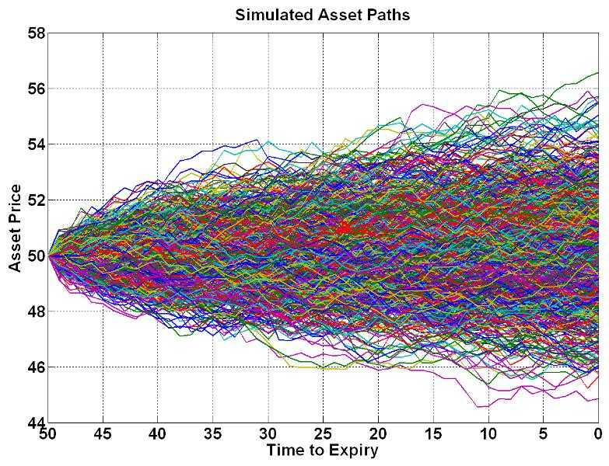
LISF → Fórmula General para Cálculo del RCS (funcionamiento esquemático)
Balance económico
Riesgos
Escenarios simulados
Valor económico de los activos
Capital
Riesgo de suscripción (vida, no-vida)
Riesgo de mercado
Riesgo de descalce entre activos y pasivos
Riesgo de crédito
Riesgo de concentración
Riesgo operativo
#1
Valor económico de los pasivos
#2
Simulando…
#n
Var 99.5%
Inversiones
Préstamos
Valores y otras inversiones
Participación de reaseguro
Escenario 1… Listo.
Escenario 2… Listo.
…
Escenario n (Var 99.5%)… Listo.
Cubierto por RCS
Reservas técnicas (RRC, OPC, Catastróficas)
Otros pasivos
Escenario 100,000… Listo.
No Cubierto por RCS
1 año
#100,000
COMISIÓN NACIONAL DE SEGUROS Y FIANZAS

Slide 24
LISF → Proceso de Implementación
Abril 2013 – Abril 2015
MEDIDAS DE IMPLEMENTACIÓN
(CUSF)
REGULACIÓN SECUNDARIA
·Regulación secundaria derivada de la nueva Ley de Seguros.
·Comprende todas las medidas regulatorias que están en vigor desde el 4 de abril de 2015.
·Se introdujo un amplio proceso de consulta.
ESTUDIOS DE IMPACTO CUALITATIVO
(EIC)
ANÁLISIS DE BRECHAS
·Análisis de brechas con respecto al gobierno corporativo y los requerimientos de revelación considerados en la nueva Ley de Seguros.
·Un total de 5 estudios complementa el proceso de consulta de la normativa secundaria.
ESTUDIOS DE IMPACTO CUANTITATIVO
(EIQ)
MODELOS DE VALIDACIÓN Y CALIBRACIÓN
·Validación y calibración de los modelos usados como parte del Modelo Estándar del cálculo del RCS.
·Un total de 6 estudios (incluyendo la prueba final) complementan el proceso de consulta de la regulación secundaria.
COMISIÓN NACIONAL DE SEGUROS Y FIANZAS

Slide 25
LISF → Resultado Prueba Final (Optimización del Capital)
Metodología anterior
1,072,288
+ 5,114
+ 12,667
Prueba final
1,064,735
- 7,553
Fuente CNSF
COMISIÓN NACIONAL DE SEGUROS Y FIANZAS

Slide 26
Contenido
1
Regulación Prudencial
Convergencia Regulatoria en América
Consideraciones ante Cambio Regulatorio
Cambio Regulatorio en México
2
3
4
COMISIÓN NACIONAL DE SEGUROS Y FIANZAS

Slide 27
Consideraciones ante cambio Regulatorio
Algunas consideraciones después de un año (casi 2) de implementación completa y la experiencia…
Estructura del Regulador
Alineada a la regulación; personal suficiente y con las capacidades requeridas.
Sobre las Instituciones
Estudios de impacto, talleres, documentos; aprendizaje institucional de los procesos.
Flexible; acorde a los procesos de desarrollo e implementación; independencia.
Multidisciplinaria; comunicación y coordinación efectiva entre áreas y hacia las áreas de decisión.
Multidisciplinaria; comunicación y coordinación efectiva entre áreas y hacia las áreas de decisión.
COMISIÓN NACIONAL DE SEGUROS Y FIANZAS

Slide 28
Consideraciones ante cambio Regulatorio
Algunas consideraciones después de un año de implementación completa y la experiencia…
Balance Económico
Periodo transitorio de liberación.
Requerimiento de capital
Revisión de la información disponible.
Congruencia de valuación entre activos y pasivos; cuentas de superávit, impuestos.
Criterios contables; negociación con terceros interesados y alineación con otros principios.
Periodicidad; cálculo trimestral.
Definición de riesgos e incentivos.
COMISIÓN NACIONAL DE SEGUROS Y FIANZAS

Slide 29
Consideraciones ante cambio Regulatorio
Algunas consideraciones después de un año de implementación completa y la experiencia…
Implementación
Estudios de impacto; obligatorios vs voluntarios, consideración de recursos.
Aplicación; simultánea vs diferenciada, consideración de recursos.
Periodo de retroalimentación.
Regulación flexible; modificaciones posteriores.
COMISIÓN NACIONAL DE SEGUROS Y FIANZAS

Slide 30
Adecuación del Capital
Seminario Regional sobre Capacitación de Supervisores de Seguros de Latinoamérica ASSAL-IAIS
José Gerardo López Hoyo
Vicepresidente de Análisis y Estudios Sectoriales
Comisión Nacional de Seguros y Fianzas (CNSF-México)
Montevideo, Uruguay
Noviembre 30, 2017
COMISIÓN NACIONAL DE SEGUROS Y FIANZAS

